Slide 1
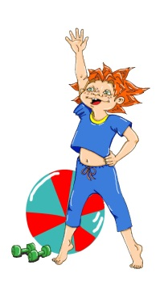
Спортивный праздник «Олимпийское будущее России» (дети старшего возраста с родителями)
Подготовила воспитатель по физическое культуре
Орлова Г.М.

Slide 2
Выход участников

Slide 3
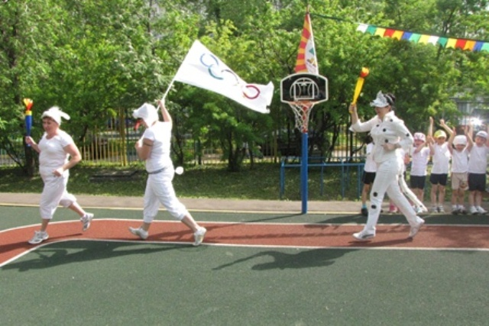
Талисманы олимпиады у нас в гостях

Slide 4
Веселая разминка

Slide 5
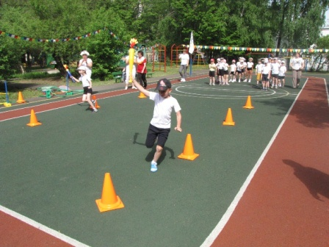
Передача олимпийского огня (эстафета)

Slide 6
Олимпийские кольца (эстафета)

Slide 7
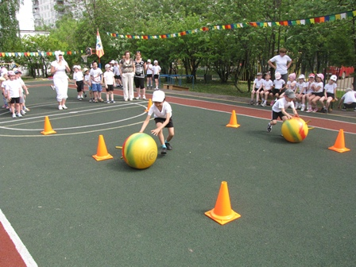
Веселый мяч (эстафета)

Slide 8
Донеси – не урони (эстафета)

Slide 9
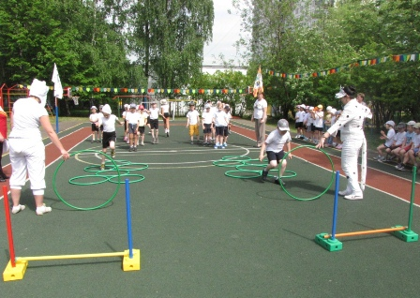
Комбинированная эстафета

Slide 10
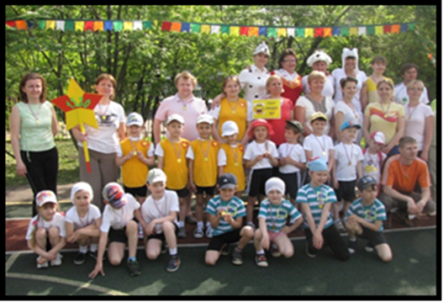
Мы веселые ребята, звездочки Москвы,
На спортивном небосклоне пока мы не видны.
Будем спортом заниматься, надо только постараться,
Будем быстрыми расти,
Станем звездами Москвы!

